Slide 1


式与方程（2）
R·六年级下册

Slide 2

回顾旧知
用方程解决实际问题一般分五步：
设
(1)根据题意，设未知数为x。
找
(2)找出等量关系。
列
(3)根据等量关系列出方程。
解
(4)解方程。
你觉得哪一步是最难的？
验
(5)检验并写答语。

Slide 3
难点突破
A城到B城 km，一辆汽车从A城出发平均每小时行驶 km， 时可以到达B城。
速度×时间＝路程
你能找到数量关系吗？

Slide 4
找出下列等量关系式
（1）小平在踢毽子比赛中踢了□下，她踢毽的数量是小云的 。小云踢了□下。
□
□
□
□
小云踢毽的数量× =小平踢毽的数量
（2）一台电视机打□折后售价为□元，这台电视机原价是□元。
原价×折扣=售价
（3）阳阳正在读一本科普书，第一周读了□页，还剩下这本书的 没有读。这本科普书一共□页。
□
□
□
□
这本书的页数×(1－ )=第一周读的页数

Slide 5

判断下列哪种做法正确？
甲数是30，比乙数的5倍少2，乙数是多少？
算术法：
30÷5－2
＝6－2
＝4
方程法：
解：设乙数为x.
5x－2＝30
5x ＝30＋2
x ＝6.4

Slide 6
判断下列哪种方法更简便。
甲数是30，乙数比甲数的5倍多2，乙数是多少？
算术法：
30×5＋2
＝150＋2
＝152
方程法：
解：设乙数为x.
x－5×30＝2
x－150 ＝2
x ＝152

Slide 7




【教材P80 做一做 第2题】
小芳在踢毽子比赛中踢了63个，她踢毽子的数量是小云的 。小云踢了多少个？（用方程解决问题。）
解：设小云踢了x个。
x× = 63
x = 63×
x = 84
答：小云踢了84个。

Slide 8
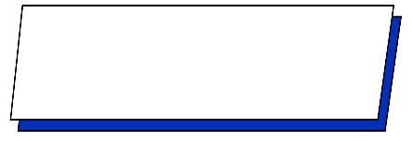
随堂练习
1. 一台电视机打八五折后售价为2975元，这台电视机原价是多少元？
【教材P82 练习十六 第8题】
方法1：
解：设这台电视机原价是x元。
x×85% = 2975
x = 2975÷0.85
x = 3500
答：这台电视机原价是3500元。

Slide 9
随堂练习
1. 一台电视机打八五折后售价为2975元，这台电视机原价是多少元？
【教材P82 练习十六 第8题】
方法2：
2975÷85%=3500（元）
答：这台电视机原价是3500元。

Slide 10

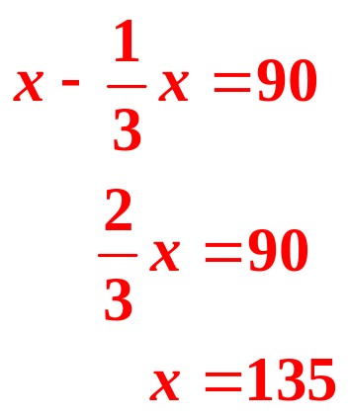
【教材P82 练习十六 第10题】
2.阳阳正在读一本科普书，第一周读了90页，还剩下 没有读。这本科普书一共多少页？
方法1：
解：设这本科普书一共x页。
答：这本科普书一共135页。

Slide 11
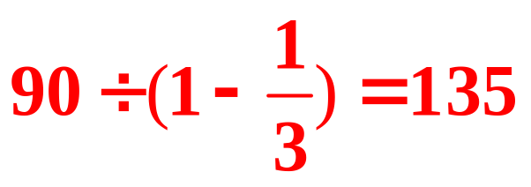
【教材P82 练习十六 第10题】
2.阳阳正在读一本科普书，第一周读了90页，还剩下 没有读。这本科普书一共多少页？
方法2：
（页）
答：这本科普书一共135页。

Slide 12
3. 绿化队为一个社区栽花。栽月季花240棵，如果加16棵，就是所栽丁香花棵数的2倍。绿化队栽了多少棵丁香花？
【教材P82 练习十六 第9题】
丁香花的棵数×2=240+16
解：设栽了x棵丁香花。
2x=240+16
x=128
答：栽了128棵丁香花。

Slide 13
【教材P82 练习十六 第11题】
4. 截至2021年年底，中国库容最大的水库是三峡水库，库容为393亿立方米，比北京密云水库库容的9倍少0.75亿立方米。密云水库的库容是多少？
北京密云水库的库容×9－0.75=393
解：设密云水库的库容是x亿立方米。
9x－0.75 = 393
9x = 393.75
x = 43.75
答：密云水库的库容是43.75亿立方米。

Slide 14
5.商店卖一种书包，如果每个售价为150元，那么售价的60%是进价，售价的40%就是利润。现在要搞促销活动，为保证一个书包的利润不少于30元，折扣不能低于多少？
【教材P82 练习十六 第12题】
(折后)售价－进价=利润
150×60%＋30=120（元）
120÷150=80%
答：折扣不能低于八折。

Slide 15
5.商店卖一种书包，如果每个售价为150元，那么售价的60%是进价，售价的40%就是利润。现在要搞促销活动，为保证一个书包的利润不少于30元，折扣不能低于多少？
【教材P82 练习十六 第12题】
(折后)售价－进价=利润
解：设最低折扣为x折。
150x－150×60% = 30
150x = 120
x = 0.8
答：折扣不能低于八折。

Slide 16
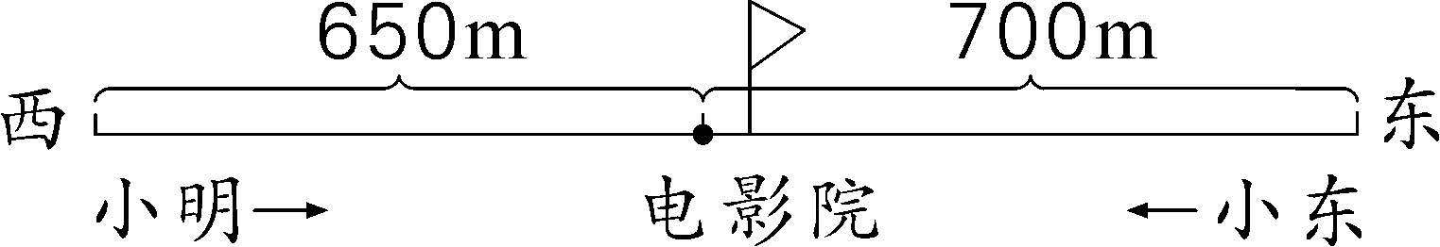
【教材P82 练习十六 第13题】
6. 小明家在电影院的正西650m，小东家在电影院的正东700m。周末两人约好去看下午3时放映的电影。两人下午2:45同时从家里出发走向电影院，小明每分钟步行70m，小东每分钟步行65m。2:55两人能在电影院相遇吗？如果小明先到电影院后不停留继续向东走，从出发到两人相遇用了多长时间？相遇地点距离电影院有多远？

Slide 17
小明：650÷70≈9.3（分）
小东：700÷65≈10.8（分）
2时55分－2时45分=10分钟
2:55分时，小明能到电影院，小东不能到电影院。所以2:55分时两人不能在电影院相遇。

Slide 18
（650+700）÷（65+70）=10（分钟）
70×10=700（米）
700-650=50（米）
答：从出发到两人相遇用了10分钟，相遇地点距离电影院有50米。

Slide 19
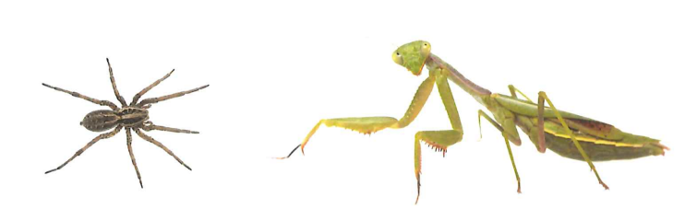
【教材P82 练习十六 第14题】
7. 8条腿的蜘蛛和6条腿的螳螂共有25只。如果它们一共有170条腿，那么蜘蛛和螳螂各有多少只？
解：设蜘蛛有x只，螳螂有(25-x)只。
8x+(25－x)×6=170
x=10
25-10=15（只）
答：蜘蛛有10只，螳螂有15只。

Slide 20

课堂小结
用方程解决实际问题一般分五步：
设
(1)根据题意，设未知数为x。
找
(2)找出等量关系。
列
(3)根据等量关系列出方程。
解
(4)解方程。
验
(5)检验并写答语。

